Slide 1



구곡택지 활성화를 위한
공영주차장 조성 등
도시정비 방안

Slide 2


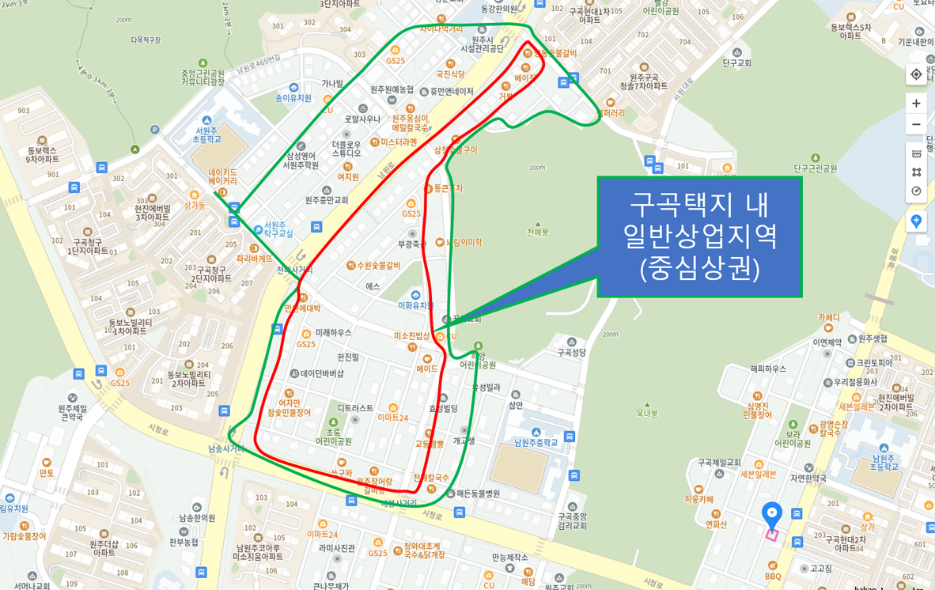
원주시 구곡택지개발지구(명륜동, 단구동, 서곡리 일원)
질문 배경
• 택지조성: 1997년 약 30년 경과
• 세대수〮차량 증가 기반시설은 정체
• 주차난 심화, 교통혼잡, 불법주차 반복
• 상권 접근성 저하 지역 상권 위축
• 도시경쟁력 약화 및 지역주민 불편 고조

Slide 3
원주시 구곡택지개발지구(명륜동, 단구동, 서곡리 일원)
질문 요지
기반시설 및 주차수요
실태조사 실시 여부
• 조사 여부, 시기 및 결과
• 미실시 시 향후 계획

Slide 4
원주시 구곡택지개발지구(명륜동, 단구동, 서곡리 일원)
질문 요지
2. 「노후계획도시정비법」
적용 가능성
• 구곡택지: 법적 요건 충족
• 공영주차장〮기반시설
정비 계획 수립 여부
• 타당성 검토 계획

Slide 5
원주시 구곡택지개발지구(명륜동, 단구동, 서곡리 일원)
질문 요지
3. 공영주차장 현황 및
추가 계획
• 현재 운영 중인 주차장
규모 및 위치
• 중심 상업지역 내 주차장
부족 현상 심화
• 신규 조성 계획 및 일정

Slide 6
원주시 구곡택지개발지구(명륜동, 단구동, 서곡리 일원)
질문 요지
도시균형발전 관점의
종합정비계획 수립
• 생활환경 개선〮공공시설
확충〮도시경관 회복
• 2025년 내 타당성 검토
용역 추진 계획

Slide 7
정책 제안
핵심 메시지
기대 효과
구곡택지 주차난과 도시 노후화는 단기간
발생한 문제가 아닌 구조적 문제
단편적 개선이 아닌 종합적 도시정비계획
수립 필요
주차 인프라 확충
생활불편 해소+지역상권 회복
「노후계획도시정비법」 적극 검토 및
용역 통해 행정의 실질적 실행 의지 요청
• 시민 삶의 질 개선
• 지역 상권 활성화
• 도시경쟁력 확보
• 서부권 도시균형발전 실현

Slide 8
감사합니다.

